Slide 1

یاسمن حبیبی
کلاس 8.9

Slide 2

به نام خدا
درس پنجم (راه نیک بختی)

Slide 3
متن درس

Slide 4

یکی از مهار تهای اصلی زبان، «خواندن »
است. خواندن چند گام دارد:
شناخت نشانه ها و کلمات
بازخوانی یا تلفّظ واژه
مطابقت دادن شکل کلمه با تلفّظ آن
خوانشِ درست متن
توجّه به حسّ و حال متن و رعایت آن
تشخیص معنا و درک پیام متن

Slide 5


بنابراین، خواندنِ مؤثر، آن است که پس
از طی این مراحل، ما را به درک و دریافت
درستی از نوشته برساند.
هر متن به تناسب درون مایۀ خود، ویژگی و
خصوصیتی دارد که آن را از متن های دیگر، جدا
می سازد.

Slide 6


متن حماسی با حالت پهلوانی و پیکارگرانه
خوانده م ی شود و متنی که ستایش و نیایش پروردگار را بازگو م یکند، با حالت فروتنی و خاکساری خوانده
می شود.

Slide 7


شعر «راهِ نیک بختی » را که محتوای اندرزی
دارد، با آهنگ و لحن نصیحت و حالت پندگویانه
میخوانیم؛ به گونه ای که شنونده حس کند خود،
مخاطب آن اندرز است.
این شعر را بخوانید و به لحن و آهنگ خواندن،
توجّه کنید.

Slide 8

شعر درس

Slide 9

زین گفته سعادت تو جویم پس یاد بگیر هر چه گویم
قافیه:جویم .گویم
زین :مخفف از این
جویم:می جویم (فعل مضارع اخباری از مصدر جستن )
گویم :می گویم ( فعل مضارع اخباری از مصدر گفتن)
یاد بگیر :فعل امر
معنی بیت :علت پند و نصیحتم این است که خوش بختی تو را می خواهم پس هر چه می گویم از من بشنو و بپذیر.

Slide 10
می باش به عمر خویش سحرخیز وز خواب سحر گهان بپرهیز
می باش : فعل امر
تلمیح دارد به ضرب المثل ( سحرخیز باش تا کامروا باشی)
معنی بیت : در عمر خود همواره سحرخیز باش و از خواب دم صبح دوری کن

Slide 11
با مادر خویش مهربان باش آماده خدمتش به جان باش
قافیه:مهربان .جان ردیف : باش
بیت تلمیح دارد به یکی از آیه های قرآن که درباره نیکی به پدر و مادراست
معنی بیت : با مادرت همیشه مهربان باش و با جان ودل فرمان هایش را اطاعت کن

Slide 12

با چشم ادب نگر پدر را از گفته او مپیچ سر را
قافیه : پدر . سر ردیف : را
را : در این بیت حرف اضافه است . به معنی به
مپیچ سر را : کنایه از نافرمانی
تلمیح به آیه ی شریفه 83 سوره بقره به پدر و مادر احسان کن
معنی بیت : در مقابل پدرت مؤدب باش و گفته ها و سفارش های او گوش کن

Slide 13
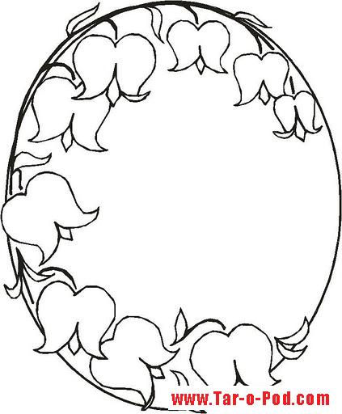

چون این دو شوند از تو خرسند خرسند شود ز تو خداوند
آرایه تکرار : خرسند
معنی بیت : اگر پدر و مادرت از تو راضی باشند خداوند هم از تو راضی خواهند بود

Slide 14
چون با ادب و تمیز باشی پیش همه کس عزیز باشی
تناسب : باادب و تمیز و عزیز
معنی بیت : وقتی با ادب رفتار کنی و زیبا و تمیز باشی آن گاه همه تو را دوست دارند

Slide 15

می کوش که هر چه گوید استاد گیری همه را به چابکی یاد
امام سجاد می فرماید : حق استاد تو این است که بزرگش بداری و محضرش را محترم شماری و با دقت به سخنانش گوش بسپاری
معنی بیت : تلاش کن تا هر چه استاد و آموزگارت به تو آموزش می دهند یاد بگیری و به خاطربسپاری

Slide 16

زنهار مگو سخن به جز راست هرچند تو را در آن خطر هاست
مگو :فعل نهی از مصدر گفتن
تلمیح دارد به سخن پیامبر (حق را بگویید هر چند به زیانتان باشد)
معنی بیت : هرگز سخن دروغ به زبان نیاور و جز راست چیز دیگری نگو هر چند به زیانتان باشد

Slide 17

هر شب که روی به جامه خواب کن نیک تأمل اندر این باب
کان روز به علم تو چه افزود وزکرده ی خود چه کرده ای سود
قافیه : خواب وباب – افزود و سود
بیت هایی که معنای آنها به هم وابسته است موقوف المعانی می گویند
معنی بیت : هر شب هنگام خواب به این موضوع خوب فکر کن که در آن روز چه چیزی به علم وآگاهی خود اضافه کرده ای و چه سود و بهره ای برده ای

Slide 18

روزی که در آن نکرده ای کار آن روز ز عمر خویش مشمار
قافیه : کار و مشمار
معنی بیت : آن روزی که در آن کار خوب و مفیدی انجام نداده ای جزء روزهای بیهوده است و آن را جزء عمر خود ندان

Slide 19

کلمات درس

Slide 20

سعادت :خوش بختی بپرهیز : دوری کن
سحرگاهان : بامدادان . هنگام طلوع خورشید
مپیچ : سرپیچی نکن . نافرمانی نکن
خرسند : راضی خشنود می کوش:بکوش. تلاش کن
چابک:زرنگ.چالاک زنهار:آگاه باش
ضرر:زیان مشمار : به حساب نیاور
تاَمل: اندیشه . فکر

Slide 21
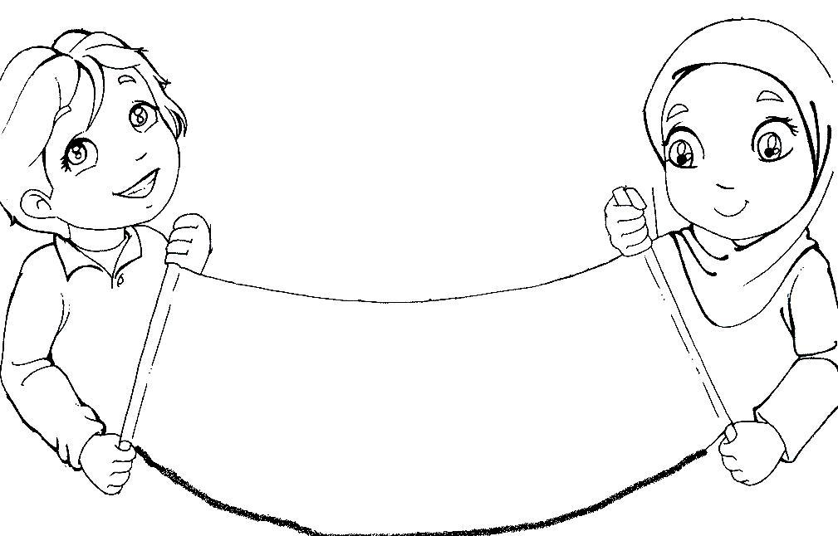
فعالیت نوشتاری

Slide 22

در متن درس شکل نوشتاری کدام واژه ها با شکل گفتاری آنها متفاوت است . آنها را بنوسید
خواب – چون- تو- خویش

Slide 23

بیت های درس را که ردیف دارند بنویسید و زیر قافیه های آنها خط بکشید
با مادر خویش مهربان باش آماده خدمتش به جان باش
با چشم ادب نگر پدر را از گفته او مپیچ سر را
چون با ادب و تمیز باشی پیش همه کس عزیز باشی
بیت اول مهربان و جان
بیت دوم پدر و سر
بیت سوم تمیز و عزیز

Slide 24
در مصراع زیر متمم و مفعول را مشخص کنید
زین گفته سعادت تو جویم

Slide 25
بیت زیر که سروده نظامی اس با کدام قسمت ارتباط معنایی دارد
غافل منشین نه وقت بازی است
وقت هنراست و سرفرازی است
می کوش که هر چه گوید استاد
گیری همه را به چابکی یاد
روزی که در آن نکرده ای کار
آن روز زعمر خویش مشمار

Slide 26
پایان

